Slide 1

Bài 3 Hướng Dẫn Merge Dữ Liệu

Slide 2


MỤC TIÊU
Cách sử dụng branch hiệu quả
Commit dữ liệu lên branch
Merge branch
Xử lý xung đột khi merge dữ liệu

Slide 3
Sử dụng branch hiệu quả
Trên GIT có thể tạo nhiều branch nhưng để sử dụng branch hiệu quả thì cần phải thiết lập quy tắc vận dụng.
Các thành viên trong cùng một dự án sẽ sử dụng một nhánh làm nhánh chính. Nhánh này còn gọi là nhánh gộp (nhánh tích hợp) và nó được dùng để build ra sản phẩm cuối cùng. Trong GIT thông thường hay sử dụng nhánh chính là master.
Mỗi thành viên sẽ phát triển công việc của mình trên một nhánh riêng (còn gọi là nhánh chủ đề). Nhánh chủ đề được tạo ra bằng cách phân nhánh từ nhánh chính đã ổn định. Khi đã hoàn thành xong công việc thì mới gộp vào nhánh chính.

Slide 4
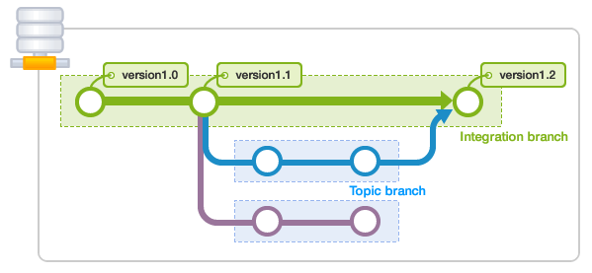
Mô hình sử dụng nhánh trong GIT

Slide 5
Tạo, chuyển đổi, commit dữ liệu lên branch
Tạo branch mới:
git branch <branch name>
Hiển thị danh sách các branch: (branch đang làm việc có dấu *)
git branch
Chuyển đổi giữa các branch
git checkout <branch name>
Commit dữ liệu lên branch
git add <data to commit>
git commit -m "comment with commit"
git push <remote name>

Slide 6
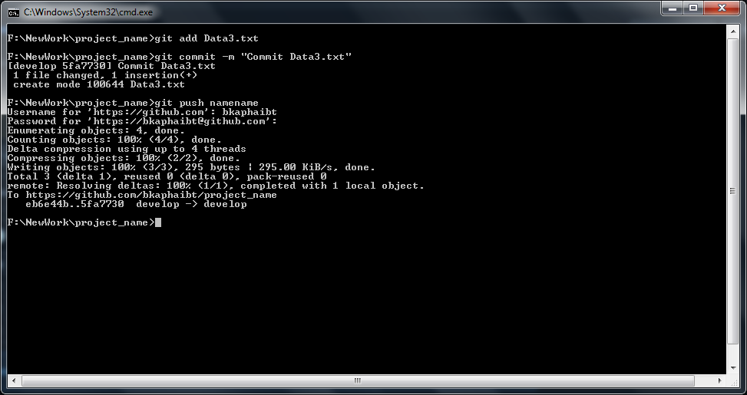
Commit dữ liệu lên branch

Slide 7
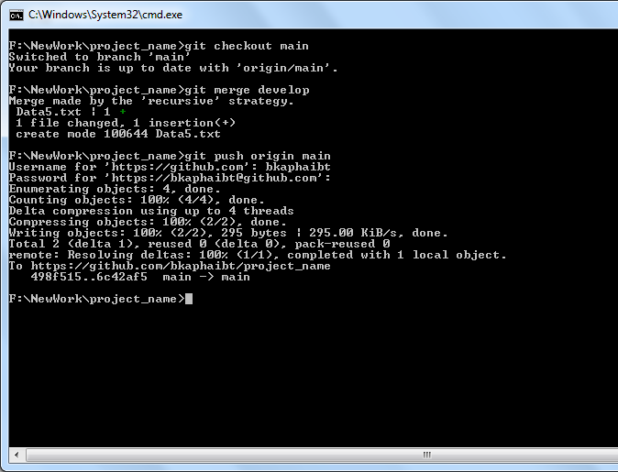
Merge dữ liệu giữa các branch
Chuyển đổi sang branch cần merge
git checkout <branch name>
Sử dụng lệnh merge dữ liệu:
git merge <branch name>
git push <remote name> <branch name>

Slide 8
Kiểm tra dữ liệu khác nhau giữa remote va local
Sử dụng lệnh:
git fetch
Ví dụ: git fetch --all hoặc git fetch origin hoặc git fetch origin master.
Git Fetch tải dữ liệu từ remote repo nhưng chưa cập nhật thay đổi ngay ở local repo. Mục đích để theo dõi các commit khác đã cập nhật lên server để có được thông tin khác nhau giữa remote và server
Sau khi kiểm tra sự khác biệt của nhánh remote và local có thể thay đổi cập nhật vào local repo bằng lệnh git pull hoặc git merge
git merge <remote name>/<branch name>
Ví dụ: git merge origin/master
Xem log nhánh master của remote origin:
git log --online origin/master

Slide 9
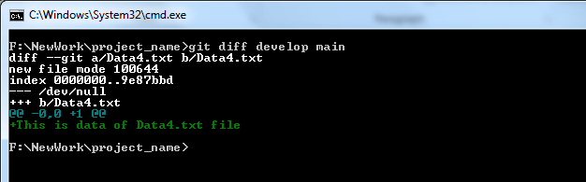
Cập nhật lại dữ liệu từ remote về local
Cập nhật dữ liệu từ remote vào các nhánh của local repo:
git pull
Kiểm tra dữ liệu khác nhau giữa các nhánh
git diff <source branch> <target branch>

Slide 10
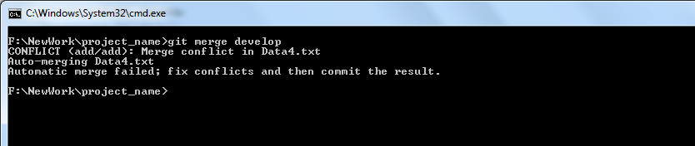
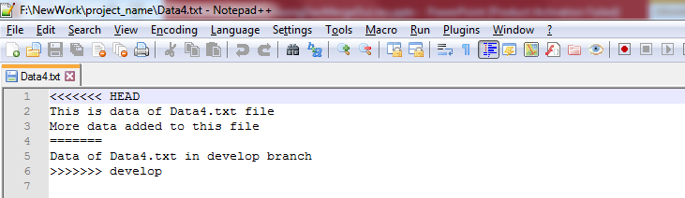
Giải quyết xung đột khi merge dữ liệu (1/3)
Khi file dữ liệu đã tồn tại trên remote và thực hiện lệnh merge sẽ xảy ra tình trạng đụng độ dữ liệu và thao tác merge sẽ không thành công ở file này
Mở file conflict ở local repo:

Slide 11
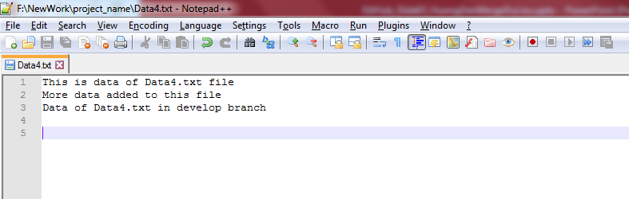
Giải quyết xung đột khi merge dữ liệu (2/3)
Thực hiện merge bằng tay cho file này ở máy local và xóa các đánh dấu đi
Sau đó commit file này lên server vào nhánh chính

Slide 12
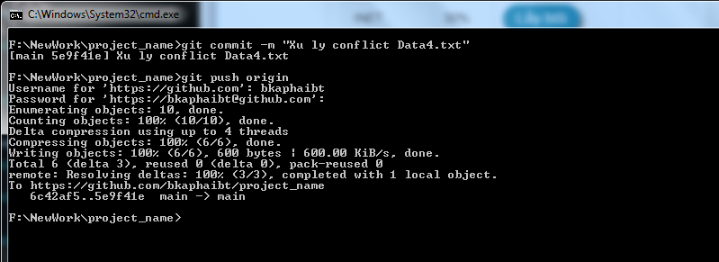
Giải quyết xung đột khi merge dữ liệu (3/3)

Slide 13
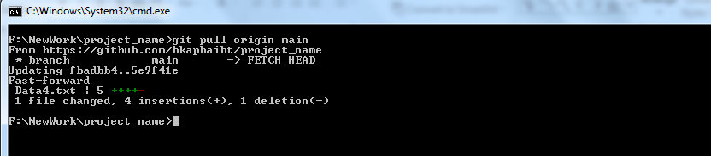
Giải quyết xung đột khi merge dữ liệu (3/3)
Cập nhật lại từ nhánh chính cho nhánh chủ đề

Slide 14

HỎI ĐÁP

Slide 15

TRẢI NGHIỆM THỰC HÀNH

Slide 16






HỆ THỐNG ĐÀO TẠO CNTT QUỐC TẾ BACHKHOA - APTECH
TRÂN TRỌNG CẢM ƠN!
238 Hoàng Quốc Việt, Bắc Từ Liêm, Hà Nội
0968.27.6996
tuyensinh@bachkhoa-aptech.edu.vn
www.bachkhoa-aptech.edu.vn

